Slide 1
Soutenance Projet 4
Analysez les besoins de votre client pour son groupe de pizzerias
29/01/2019

Slide 2
Présentation
Dev@Gogo
Fondée en 2015
12 collaborateurs
Clients : SMCF, Les paniers d’Alice, LeCoinPasMauvais.fr
Spécialiste des applications Web:
De la conception à l’écran de vos clients

Slide 3
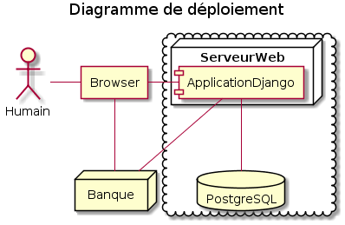
La solution technique
Une application en ligne qui permet de
- centraliser les données
- décentraliser l’usage.

Slide 4
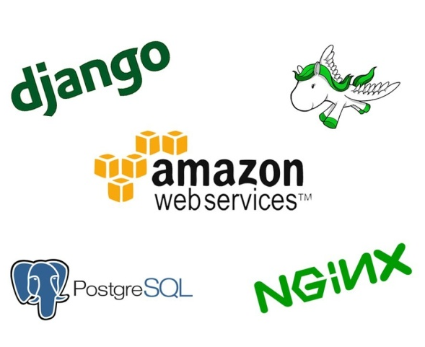
AWS : un service fiable qui adapte la ressource et le prix automatiquement au besoin.
DJANGO + NGINX + GUNICORN : une combinaison qui assure de la stabilité et une d’évolution simplifiée.
POSGRESQL : Système robuste pour gérer un nombre important de données.

Slide 5

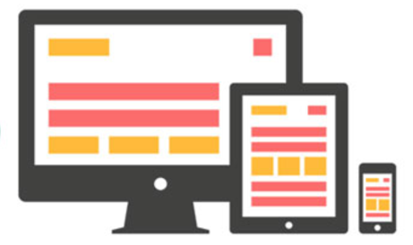
Une combinaison de technologies correspondants aux standards les plus récents pour une interface qui s’adapte à toutes les plateformes et une expérience utilisateur intuitive.

Slide 6

Adaptabilité
Le projet sera géré avec la méthode agile et de l’intégration continue qui permettra d’être réactif sur les demandes d’évolutions afin de s’adapter au mieux aux besoins.

